Slide 1
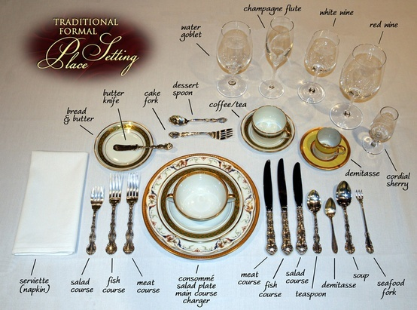
KUVER AÇMA
Standart Kuver Malzemeleri :
Molton
Masa örtüsü
Kapak örtü
Kuver tabağı
Peçete
Metal servis takımları; çatal, kaşık ve bıçaklar
Ekmek tabağı ve tereyağı bıçağı
Bardaklar
Menaj

Slide 2
KUVER AÇMA
Kuver Çeşitleri:
Hazırlanış amaçlarına göre dört çeşit kuver bulunmaktadır:
1) Tabldot (Table de hote ) kuver
2) Alakart (A’la Carte) kuver
3) Açık büfe kuveri

Slide 3
KUVER AÇMA
Tabldot Kuver ( Table D’ Hote ):
Menüsü önceden belli olan yemekleri yiyebilmek için gerekli olan masa üstü servis takımlarının kullanım sırası ve kolaylığına göre yerleştirilmesine tabldot kuver denir. Bir öğünde servis edilen tabldot mönüleri genel olarak başlangıç yemeği, ana yemek ve salata, tatlı veya meyveden oluşur. Tabldot kuverde mönü bilindiği için kuver önceden masaya yerleştirilir. Önemli olan mönüde bulunan yiyecek ve içeceklerin yenilmesinde, kullanılacak tüm masa üstü takımların eksiksiz konulmasıdır. Masaya yerleştirilecek takımların eksik veya fazla olması servis sırasında sorunlara neden olur.

Slide 4
KUVER AÇMA
Alakart (A’la Carte ) Kuver :
Menüsü önceden belli olmayan, misafirden sipariş alındıktan sonra hazırlanan yemekleri yiyebilmek için gerekli olan masa üstü servis takımlarının kullanım sırası ve kolaylığına göre yerleştirilmesine alakart kuver denir. Alakart sistem misafirlerin yiyecek ve içecek siparişlerini kendilerine sunulan menü kartından seçmelerine dayalı bir servis sistemidir. Alakart serviste, tatlılar için ana yemekten sonra ikinci defa sipariş alınır. Tatlı ve kahve siparişleri için gerekli olan servis takımı, ana yemek servisinden sonra masaya ilave edilir.

Slide 5
KUVER AÇMA
Servis öncesi alakart kuverde, şunlar bulunur:
Molton
Masa örtüsü
Kapak örtü
Servis tabağı
Peçete
Ana yemek bıçağı
Ana yemek çatalı
Ekmek tabağı
Tereyağı bıçağı
Su ve şarap bardağı konur.
Menaj

Slide 6
KUVER AÇMA
Alakart serviste konuğun yiyecek ve içecek isteği, yemek sonuna kadar kademe kademe öğrenilir. Bu nedenle her kademede siparişe göre kuver hazırlamak gerekir. Ancak servis sırasında sıkışıklığı önlemek, konuğa salonun hazır olduğunu göstermek ve personele zaman kazandırmak için servisten önce kuverleri hazırlamak gerekir.
Bu kuver, sadece ana yemek için gerekli olan servis hazırlığıdır. Siparişi alınan diğer yemeklerin servis takımları ilaveler yapılarak kuver tamamlanır. Restoranda içki servisi de yapılıyorsa daha önceki tecrübeler göz önünde bulundurularak en çok tercih edilen içkiye uygun bardaklarda kuvere yerleştirilir. Bu bardaklar su ve şarap bardaklarıdır.
Siparişler mutfak ve barda hazırlanırken servis elemanı bu siparişler doğrultusunda kuverde gerekli ekleme veya çıkarmaları yapar. Sipariş alma, kuveri tamamlama ve istenilen yiyecek ve içeceklerin servisi yemek süresince tekrarlanır.

Slide 7
KUVER AÇMA
Açık Büfe Kuveri:
Misafirlerin açık büfe servisi yapılan restoranlarda yemeklerini yemeleri için hazırlanan kuver çeşididir. Misafir salona gelmeden kuver hazırlandığı için fazla sayıda takım gerektirir. Açık büfe kuverinde her misafirin ordövr, çorba, ana yemek, tatlı ve meyve yiyeceği düşünülerek hareket edilir.

Slide 8
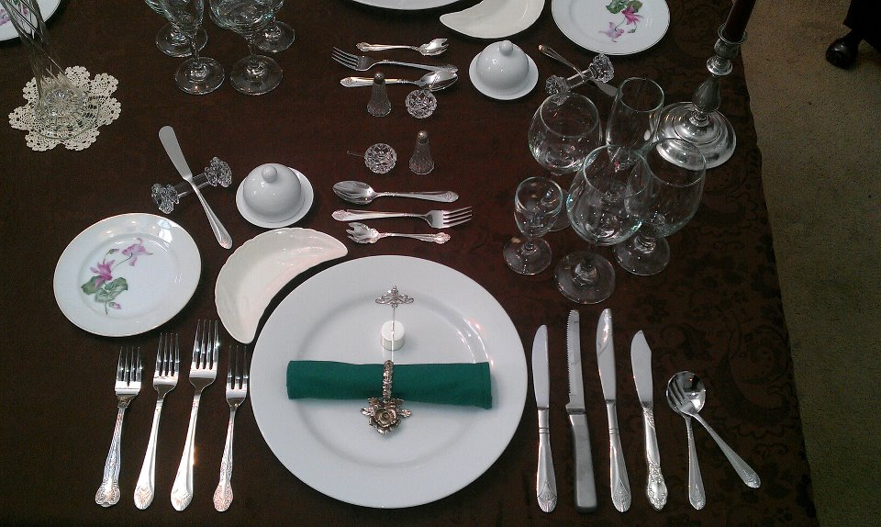
KUVER AÇMA
Tabakların Kuvere Yerleştirilmesi:
Kuver tabağı, tüm servis takımlarının ve kuver yerinin belirlenmesinde en önemli unsurdur. Kuver tabağı sandalye arkalığının orta hizasına, konuğun tam önünde olacak şekilde konur. Kuver tabağı masaya konurken masa kenarından bir parmak (yaklaşık 2 cm) içeride olacak şekilde yerleştirilir. Masada karşılık gelen kuverin tabakları da ilk konan tabağa simetrik gelecek şekilde yerleştirilir

